Slide 1
课后练习、设A={0,1,2,3},对于在A上的关系R,求R和R的关系矩阵及R的性质？
R={<x,y>| x,y ∈A且x<=2且y>=1}

Slide 2
3-6 关系的性质

Slide 3
3-6 关系的性质
关系是离散数学中非常重要的一个概念，它在形式语言、编译程序设计、信息检索、数据结构、算法分析、数据库和有限自动机等方面起着重要作用。
关系的性质是关系的基本属性，是认识和分析关系的关键。关系的基本性质主要包括自反、反自反、对称、反对称和传递性。如何判断关系的性质是我们必须掌握的方法。
关系基本性质的判定主要有四种方法：
1.直接根据定义判定；
2.根据定理判定；
3.根据关系矩阵判定；
4.根据关系图判定。

Slide 4
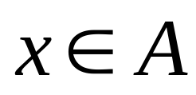
3-6 关系的性质
定义3-6.1
设R为定义在集合A上的二元关系，如果对于每个 ，有xRx,则称二元关系R是自反的(reflexive)。
  例如，在实数集合中，“≤”是自反的，因为对于任意实数x≤x成立。又如平面上三角形的全等关系是自反的。

Slide 5
例题1 设： A={1,2,3},
R₁={<1,1>,<1,2>,<2,2>}, R₂={<1,1>,<2,2>,<2,1>,<3,3>},R₁,R₂具有自反性吗？

Slide 6

定义3-6.2 设R为定义在集合A上的二元关系，如果对于每个x，y A，每当xRy，就有yRx，则称集合A上关系R是对称的(symmetric)。
R在X上对称
例如，平面上诸三角形集合中三角形的相似关系是对称的，因为若三角形A相似B，则三角形B必相似A。同理，在同一条街道上居住的邻居关系也是对称的，有些集合A上的关系，即是自反的，又是对称的。

Slide 7
例题2 设： A={1,2,3},
R₁={<1,1>,<1,2>,<2,2>}, R₂={<1,1>,<1,2>,<2,1>,<3,3>}
R3={<1,1>}
,R₁,R_{2，} R_{3，}具有对称性吗？

Slide 8
例题3 设A={2,3,5,7},R={<x,y>|(x-y)/2是整数}，验证R在A上是自反和对称的。
证：
(1)因为对于任意x∈A， (x-x)/2=0，
即<x,x> ∈R,故R是自反的。
(2)又设x,y ∈A,如果<x,y>∈R,即(x-y)/2是整 数则(y-x)/2也必是整数。
即<y,x> ∈R,因此R是对称的。

Slide 9
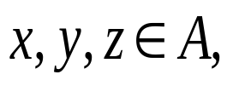
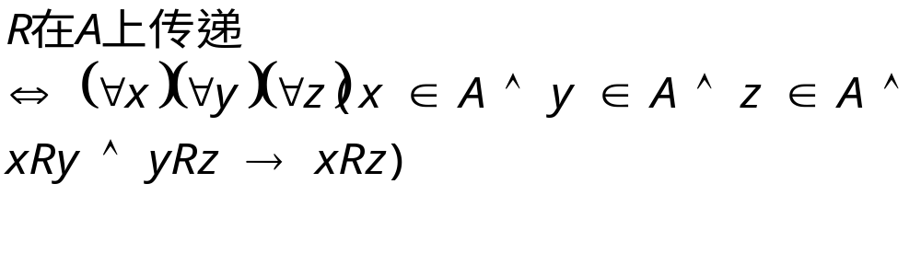
定义3-6.3
设R为定义在集合A上的二元关系，如果对于每个 每当xRy,yRz时就有xRz,称关系R在A上是传递的(transitive)。

Slide 10
例如，在实数集合中关系≤，＜都是传递的。
又如，设A是人的集合，R时A上的二元关系，若<a,b>∈R当且仅当a是b的祖先，显然祖先关系R是传递的。

Slide 11
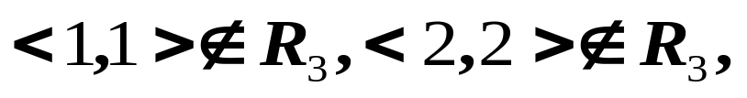
例题4 设： X={1,2,3} R₃={<1,2>,<2,3>,<1,3>,<2,1>},
R₃是传递关系吗？
解: 根据传递的定义， 对于R₃,
因为<1,2>∈R₃，<2,1>∈R₃,但
故R₃不是传递的。

Slide 12
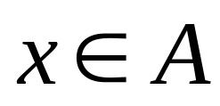
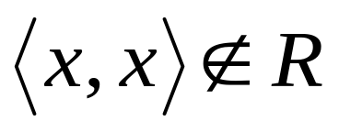
定义3-6.4
设R为定义在集合A上的二元关系，如果对于每个 ，都有 ，则R称作反自反的(anti-reflexive)。
  例如，数的大于关系，日常生活中的父子关系等都是反自反关系的。因该注意：一个不是自反的关系，不一定就是反自反的。

Slide 13
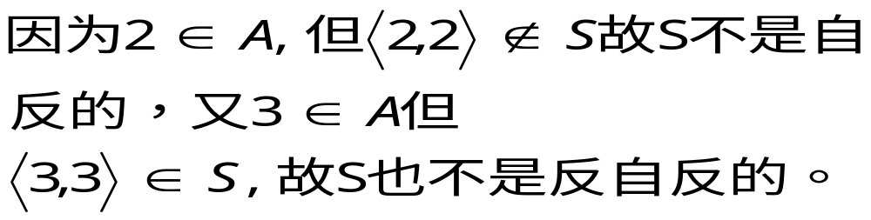
例题5 A={1,2,3},S={<1,1>,<1,2>,<3,2>,<2,3>,<3，3>}, 验证S不是自反也不是反自反的。
证明:

Slide 14
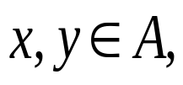

定义3-6.5
设R为定义在集合A上的二元关系，对于每个
每当xRy和yRx必有x=y,则称R在A上是反对称的(anti-symmetric),即是
  例如实数集合中≤是反对称的，集合的 关系是反对称的。
  R的反对称的定义亦可表示为：

